Slide 1

Escape Town
by Squadron Games

Slide 2
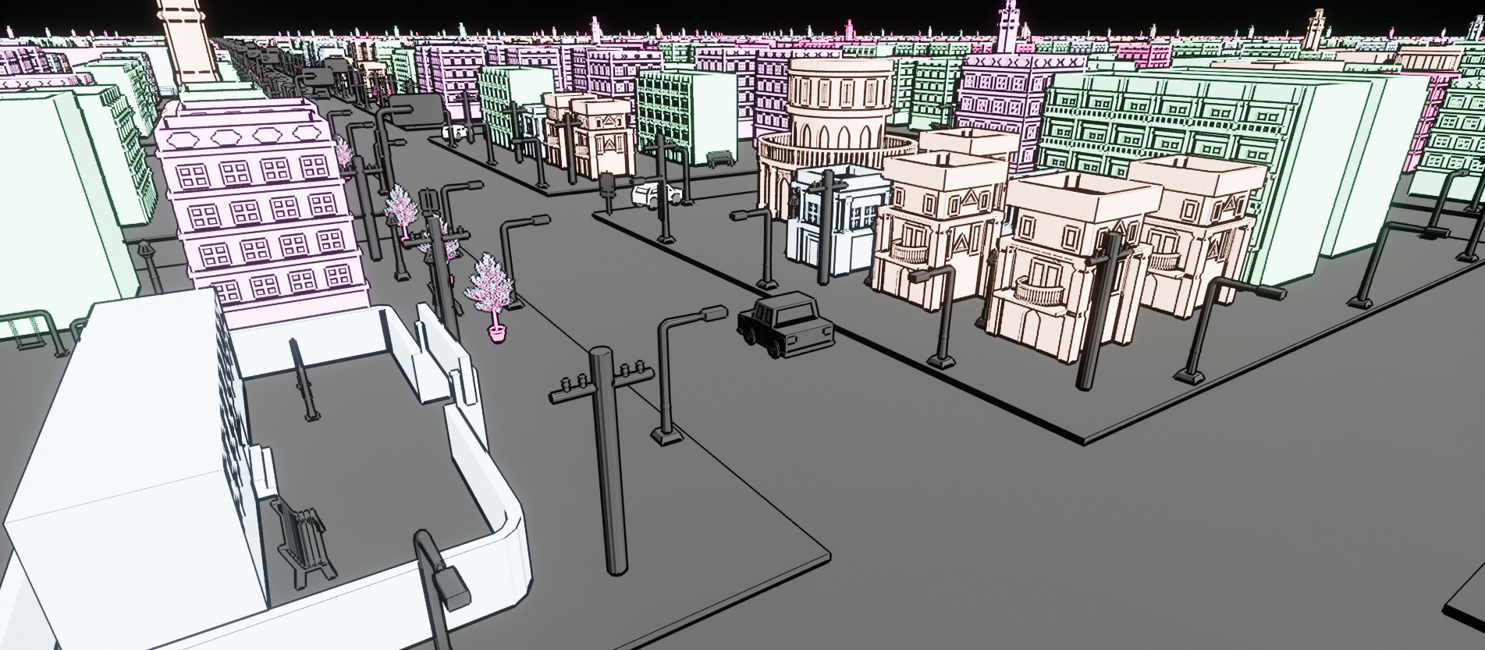

UCIEKASZ CZY DYKTUJESZ WARUNKI?
UCIEKASZ?
DOSTAŃ SIĘ DO HELIKOPTERA POZA MIASTEM! DYKTATOR WIĘZI W MIEŚCIE MIESZKAŃCÓW!
DYKTUJESZ WARUNKI?
NIE POZWÓL WYDOSTAĆ SIĘ Z MIASTA GRUPIE UCIEKINIERÓW! KŁAM, OSZUKUJ, ZASTAWIAJ PUŁAPKI - ONI NIE MOGĄ SIĘ WYDOSTAĆ!

Slide 3

Mechaniki
*uderzająca rakieta w podłoże
Super ataki dyktatora:
przyspieszenie strefy
rakiety
strzelanie ze ścian
Mechanika uciekających:
zbieranie części helikoptera

Slide 4
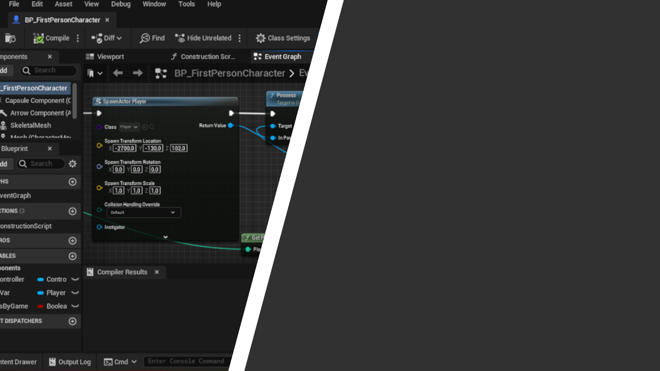



Użyte programy
Unreal Engine Blender Gimp

Slide 5
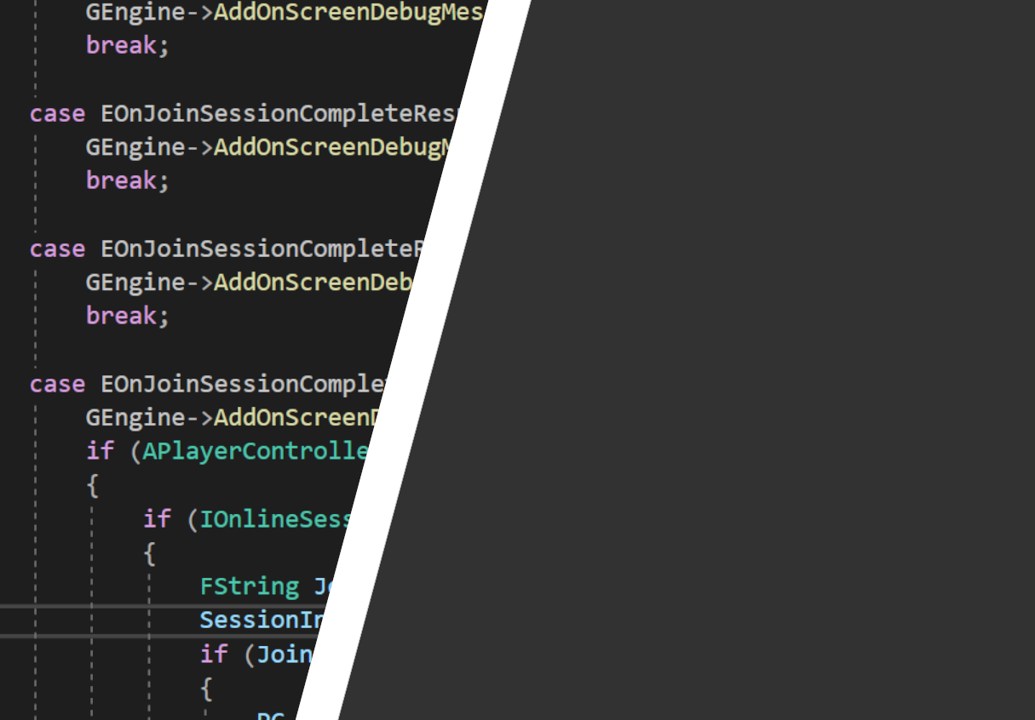

Użyty język programowania
C++

Slide 6


Moduł online
Korzystamy z Epic Games Services.
Jest również możliwość rozmowy przez voice chat.

Slide 7
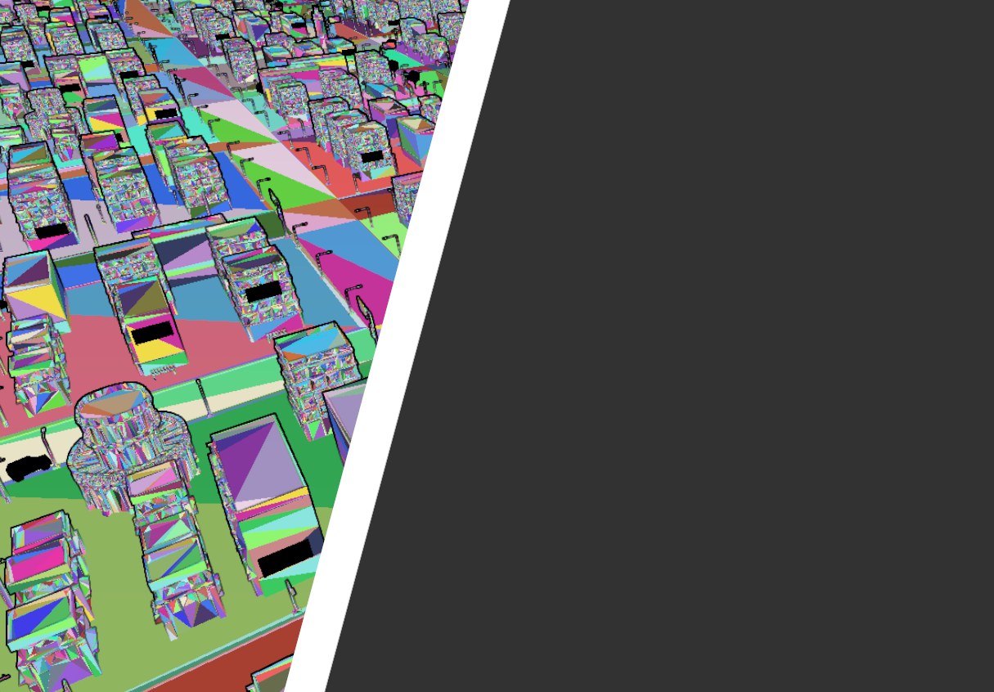
Sposoby optymalizacji
Aby stworzyć wystarczająco dużą mapę i nie obciążyć sprzętu użytkownika zastosowaliśmy technologię NANITE.
Dzięki temu można cieszyć się płynniejszą rozgrywką.

Slide 8
Dziękujemy za uwagę!
Mateusz Bernacki, Maciej Kopyciński, Miłosz Bugiel

